Slide 1
Mineração de dados e aprendizado de máquina aplicados à base de dados ambientais da bacia do Rio Paraopeba (MG)
Projeto de Pesquisa – PPGCC UFV
Mariana Albuquerque Reynaud Schaefer
Orientador: Prof. Dr. Júlio César Soares dos Reis
Abril/2022

Slide 2
Conteúdo
Introdução e motivação
Objetivos
Revisão Sistemática da Literatura
Mineração de Dados e Aprendizado de Máquina
Base de dados
Métricas
Aplicação de Modelo
Próximos passos
Conclusão

Slide 3
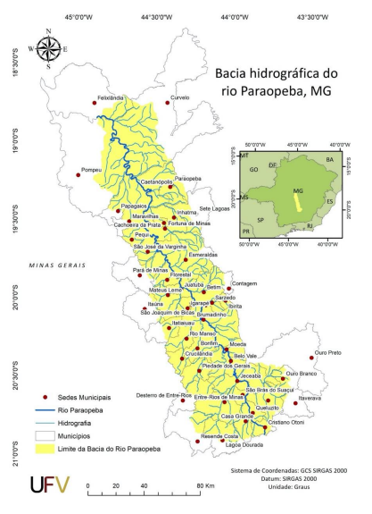
Introdução e motivação
Rompimento da barragem da Mina Córrego do Feijão – Brumadinho (2019).
Bacia do Rio Paraopeba
Áreas afetadas possuem diferentes características e usos do solo.
Necessidade de desenvolver um mapeamento para recuperação ambiental – Indicação de áreas prioritárias.

Slide 4
Introdução e motivação
Papel da Ciência da Computação nestes contextos:
Utilização da tecnologia para salvar vidas ou apoiar decisões que afetem a vida das pessoas.
Importância da aplicação de Aprendizado de Máquina em dados ambientais:
Qualidade da água [1]
Mapeamento florestal [2]
Classificação de solos [3]
Predição de áreas suscetíveis a deslizamento de terra [4]

Slide 5
Objetivos
Revisão Sistemática da Literatura para encontrar oportunidades de pesquisa em áreas relacionadas.
Definição de métodos e métricas adequados de mineração de dados e aprendizado de máquina, e sua aplicação, para definir áreas de priorização de recuperação ambiental.
Comparar resultados com técnicas de geoprocessamento.

Slide 6
Revisão Sistemática da Literatura
Foram obtidos 9 publicações em uma primeira RSL feita com o tema.
Questionamentos:
Quais técnicas de mineração de dados e aprendizado de máquina estão sendo aplicadas à análise de dados ambientais e/ou geográficos?
Qual o formato mais comum dos dados de entrada dos modelos?
Quais são as principais métricas utilizadas para avaliação de desempenho dos modelos?
Quais são as oportunidades de pesquisa na área?

Slide 7
Mineração de Dados
Análise de dados para detectar padrões, correlações, e outros.
Utiliza aprendizado de máquina, métodos estatísticos e bancos de dados.
A partir dos dados, gera-se informações e obtém-se conhecimento.
DADOS
INFORMAÇÃO
CONHECIMENTO

Slide 8
Aprendizado de máquina
Aprendizado supervisionado
Aprendizado não supervisionado
Aprendizado por reforço

Slide 9
Aprendizado de máquina
Aprendizado supervisionado
Aprendizado não supervisionado
Aprendizado por reforço

Slide 10
Aprendizado de máquina
Técnicas mais utilizadas neste contexto, para problemas de classificação ou regressão:
Decision Tree: Método de classificação em árvore, com nós e ramos. [5, 6, 7, 8]
Random Forest: Um conjunto de DT, onde o resultado final é a soma dos resultados de cada DT individual. [5, 6, 7, 8, 9, 10, 11, 12]
Support Vector Machine: Separação de duas classes por meio de um hiperplano, onde as bordas são os dados chamados de “vetores de suporte”. [5, 6, 8, 9, 13]
Cubist: Um método de regressão baseado em árvore com modelos de regressão linear em cada nó. [10, 11, 12]
Redes Neurais Artificiais: Estrutura baseada no funcionamento do cérebro humano, com camadas de entrada, intermediárias e de saída. [5]

Slide 11
Aprendizado de máquina
Aplicações utilizando deep learning demonstram resultados melhores que aplicações utilizando as técnicas convencionais. [9, 13]
Aplicações de combinações de algoritmos (ensemble) demonstra resultados promissores. [5]
Importante focar na seleção de métricas adequadas e otimização dos algoritmos.

Slide 12
Base de Dados
Dados:
Meio físico – amostras de solos coletadas em campo.
Mapas de Solos e Geologia – EMBRAPA, IBGE, outros.
Modelo Digital de Elevação (MDE) – NASADEM.
Imagens sensoriamento remoto – Satélite Sentinel2.
Dados socioeconômicos:
Capital Humano.
Renda.
Habitação.
Índice de Vulnerabilidade Social (IVS).

Slide 13
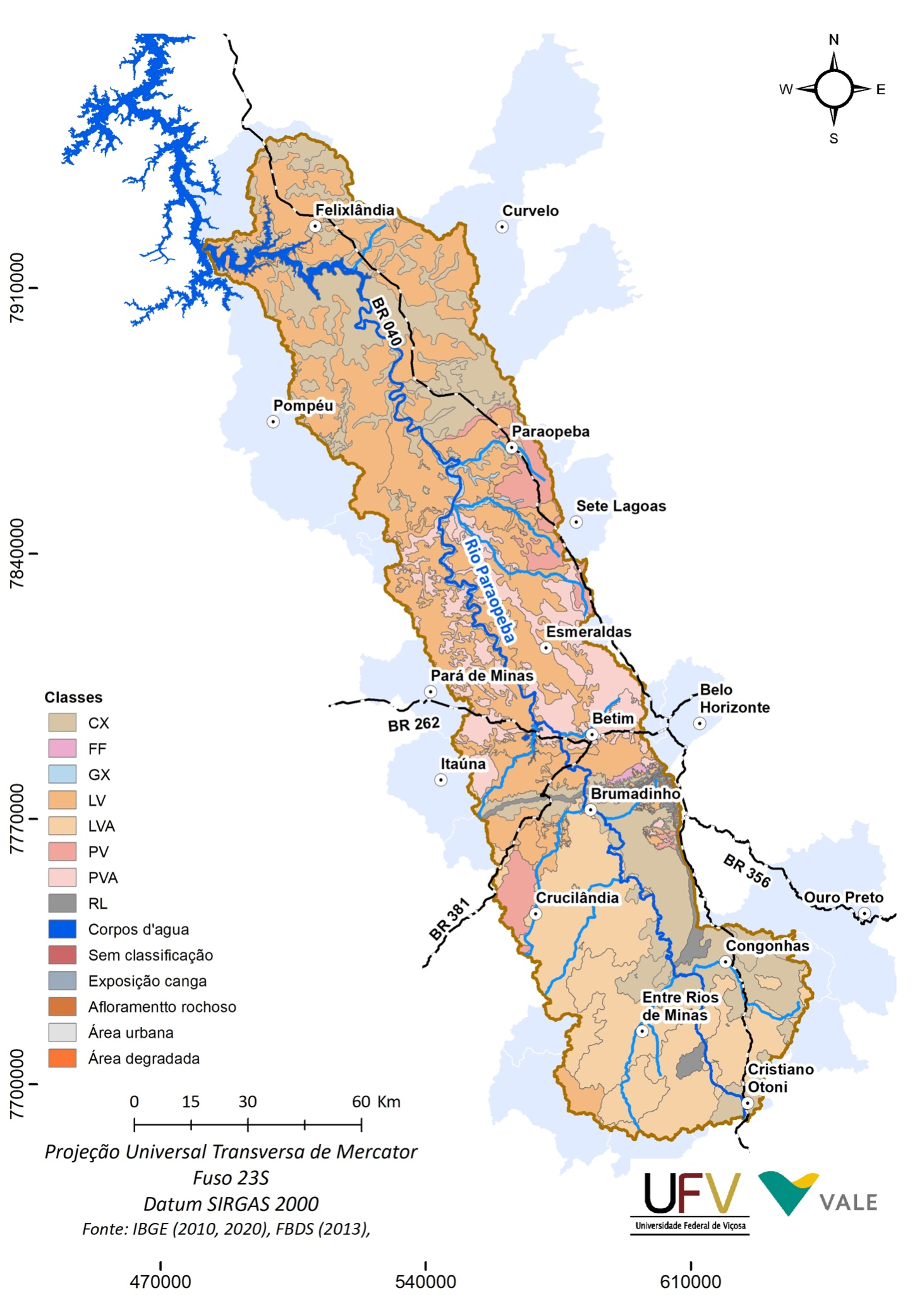
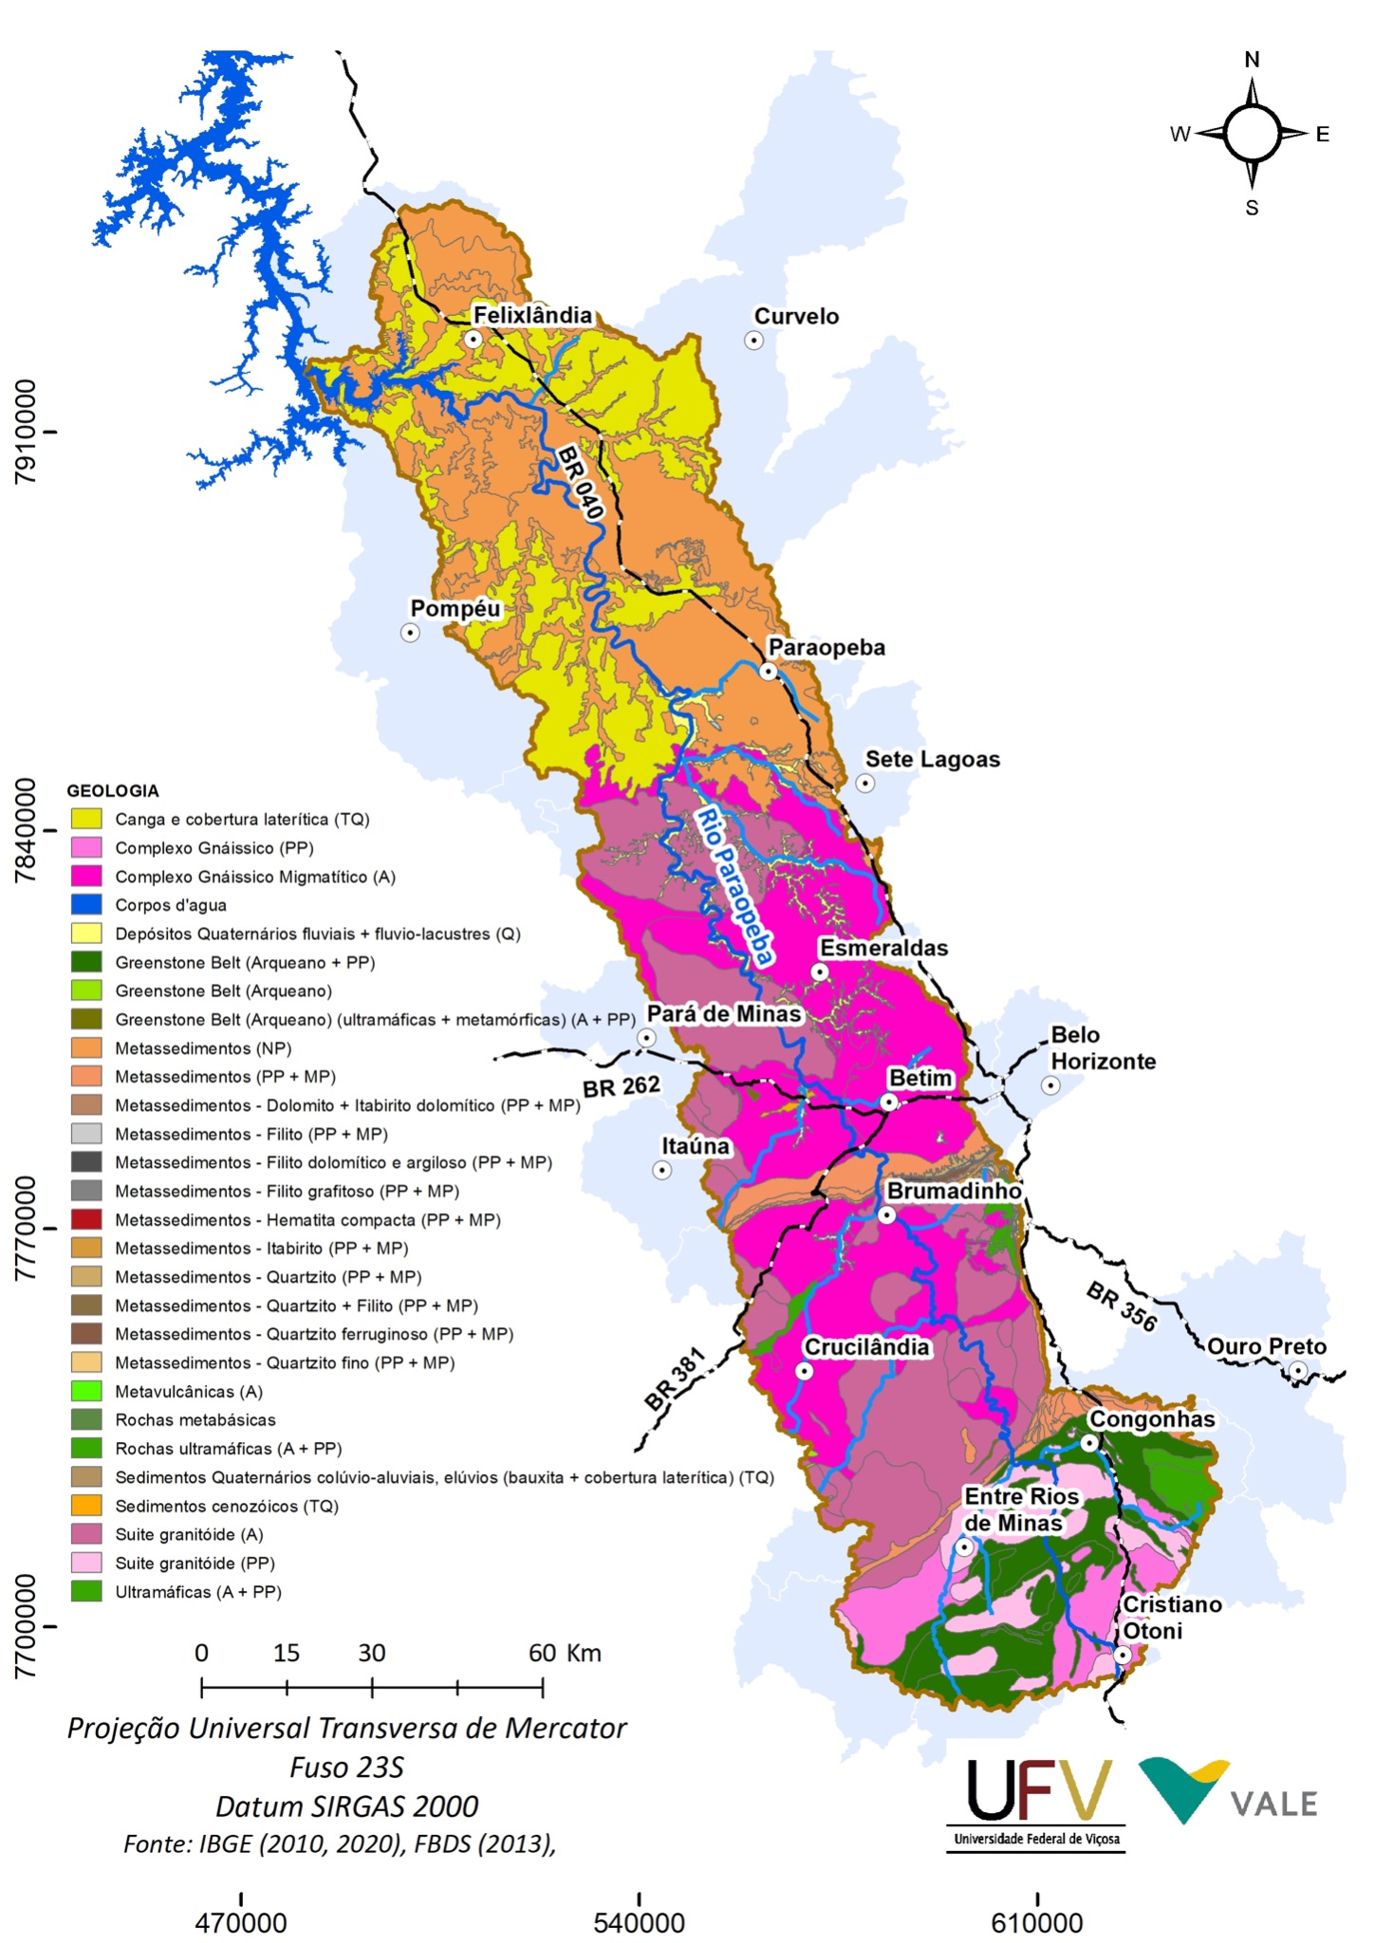
Base de Dados
Mapas:
Solos
Geologia

Slide 14
Base de Dados
Modelo Digital de Elevação (NASADEM)
É um modelo que representa a elevação da superfície terrestre, com dados obtidos por Radar.
Sensoriamento Remoto (Sentinel2)
São imagens feitas por satélite (neste caso), da superfície da Terra, de onde se tiram informações importantes, como vegetação, solos, clima, entre outras. O espectro destes dados é a luz visível e infravermelho próximo.

Slide 15
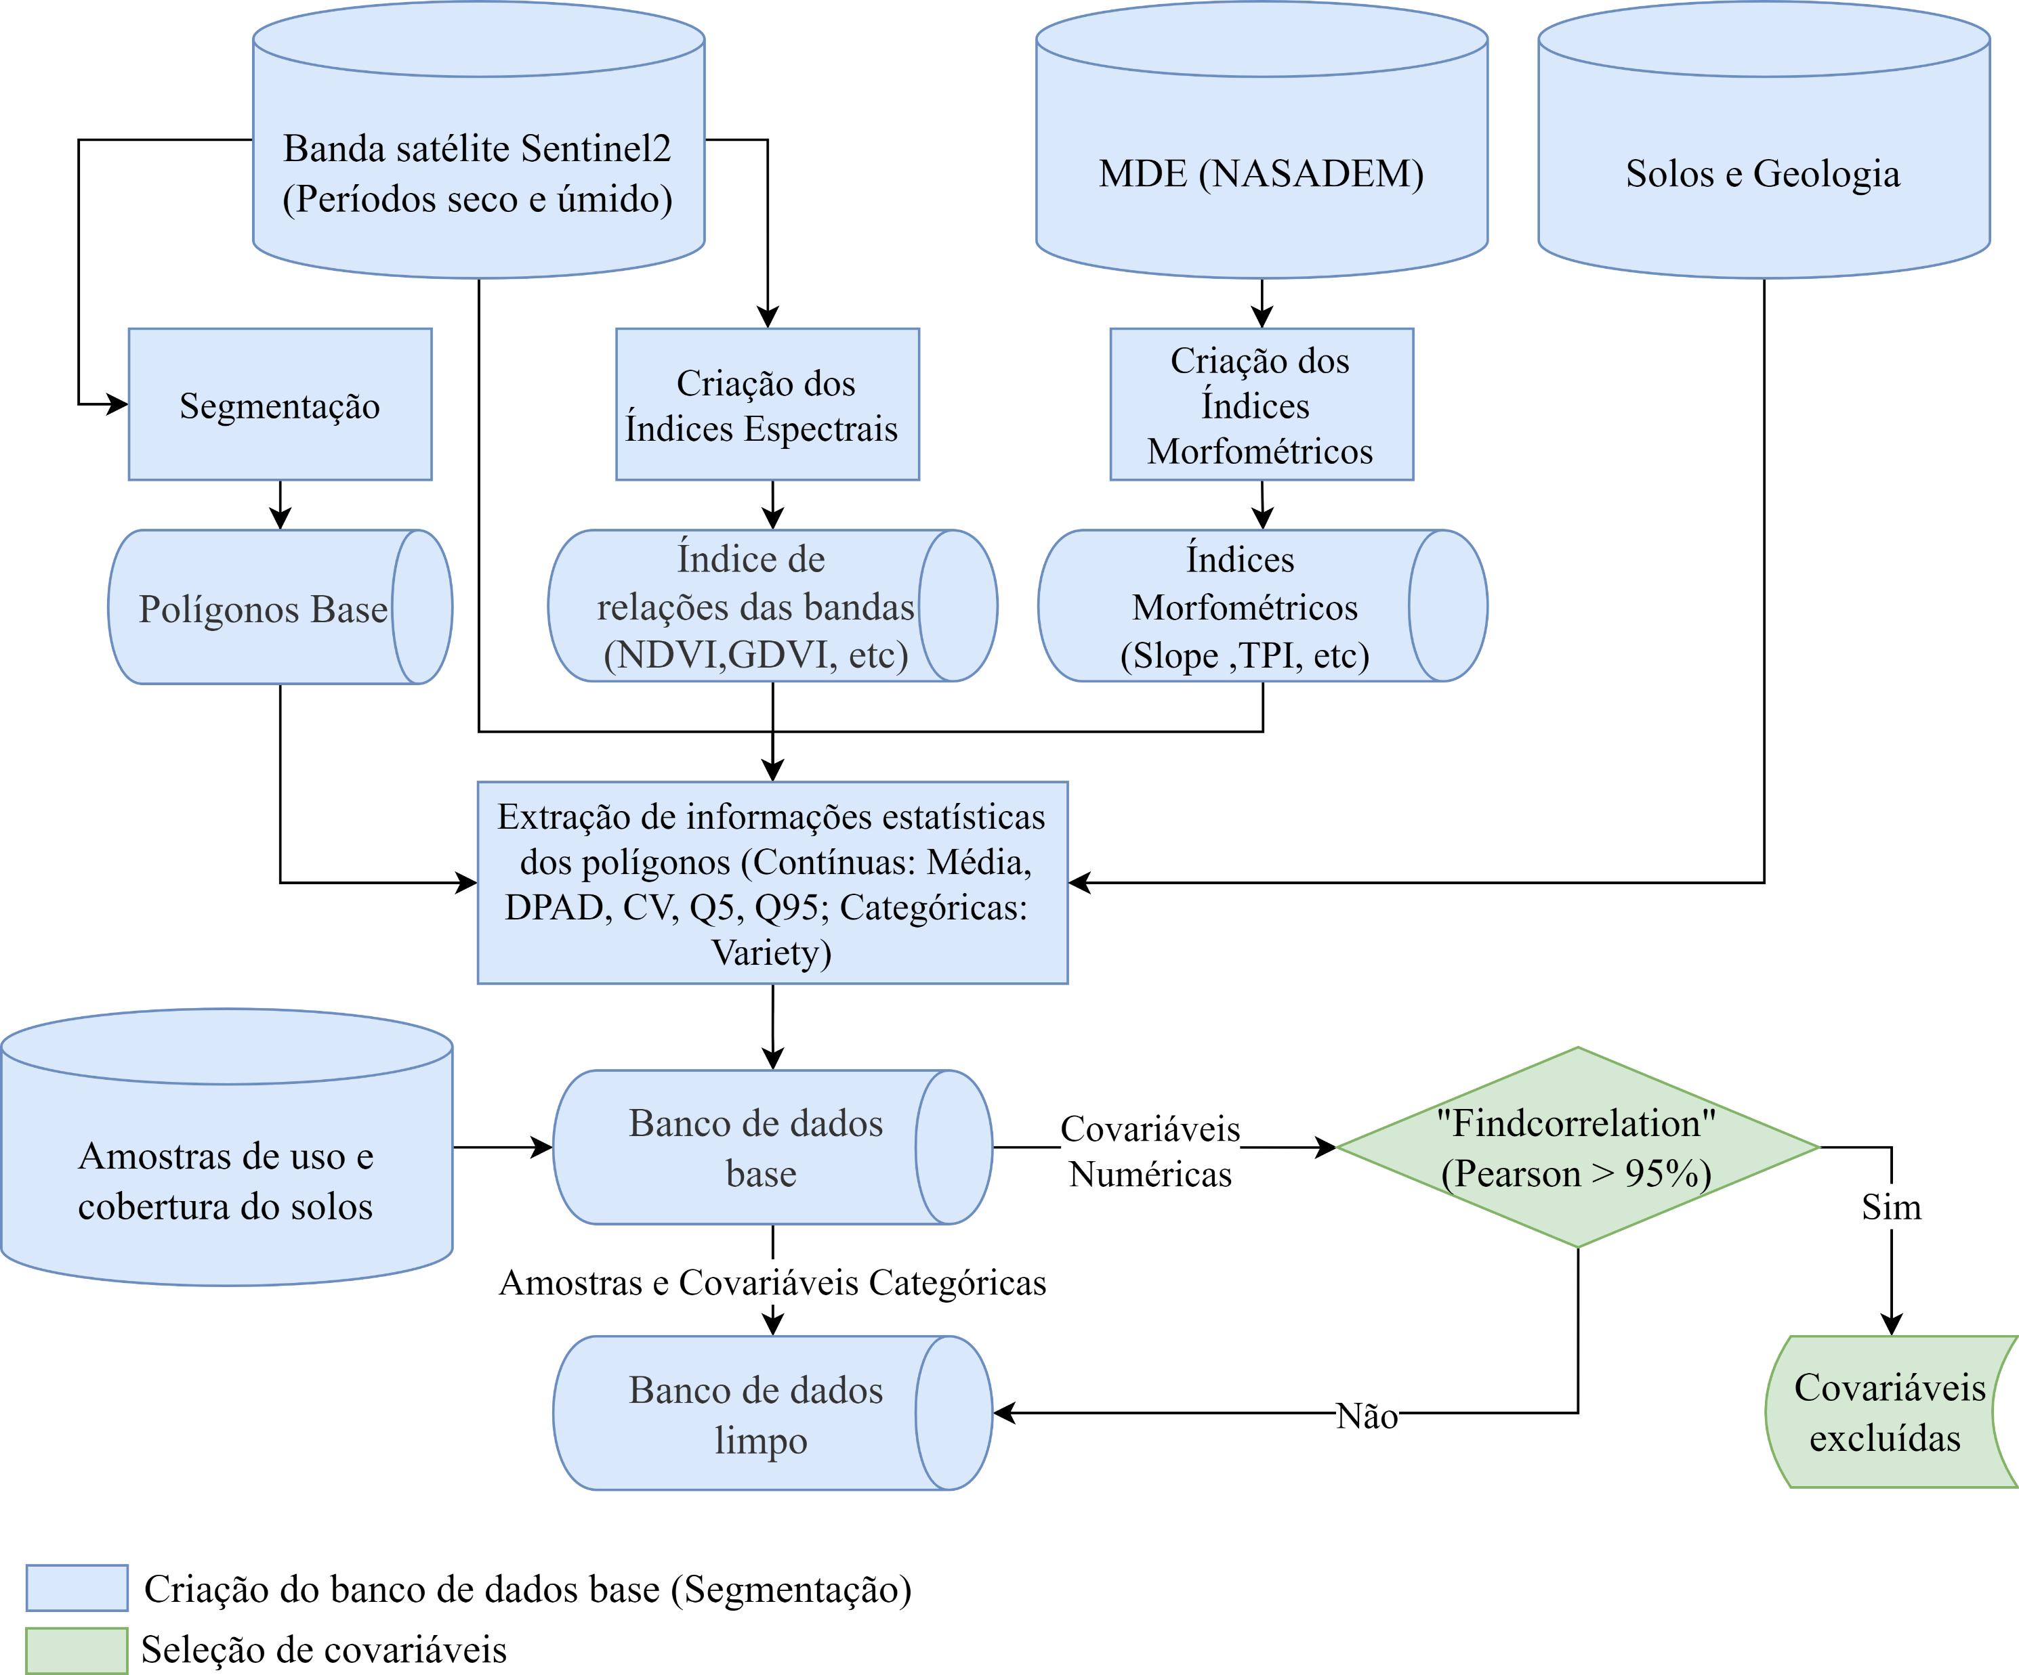
Base de Dados
Dados do carlos

Slide 16
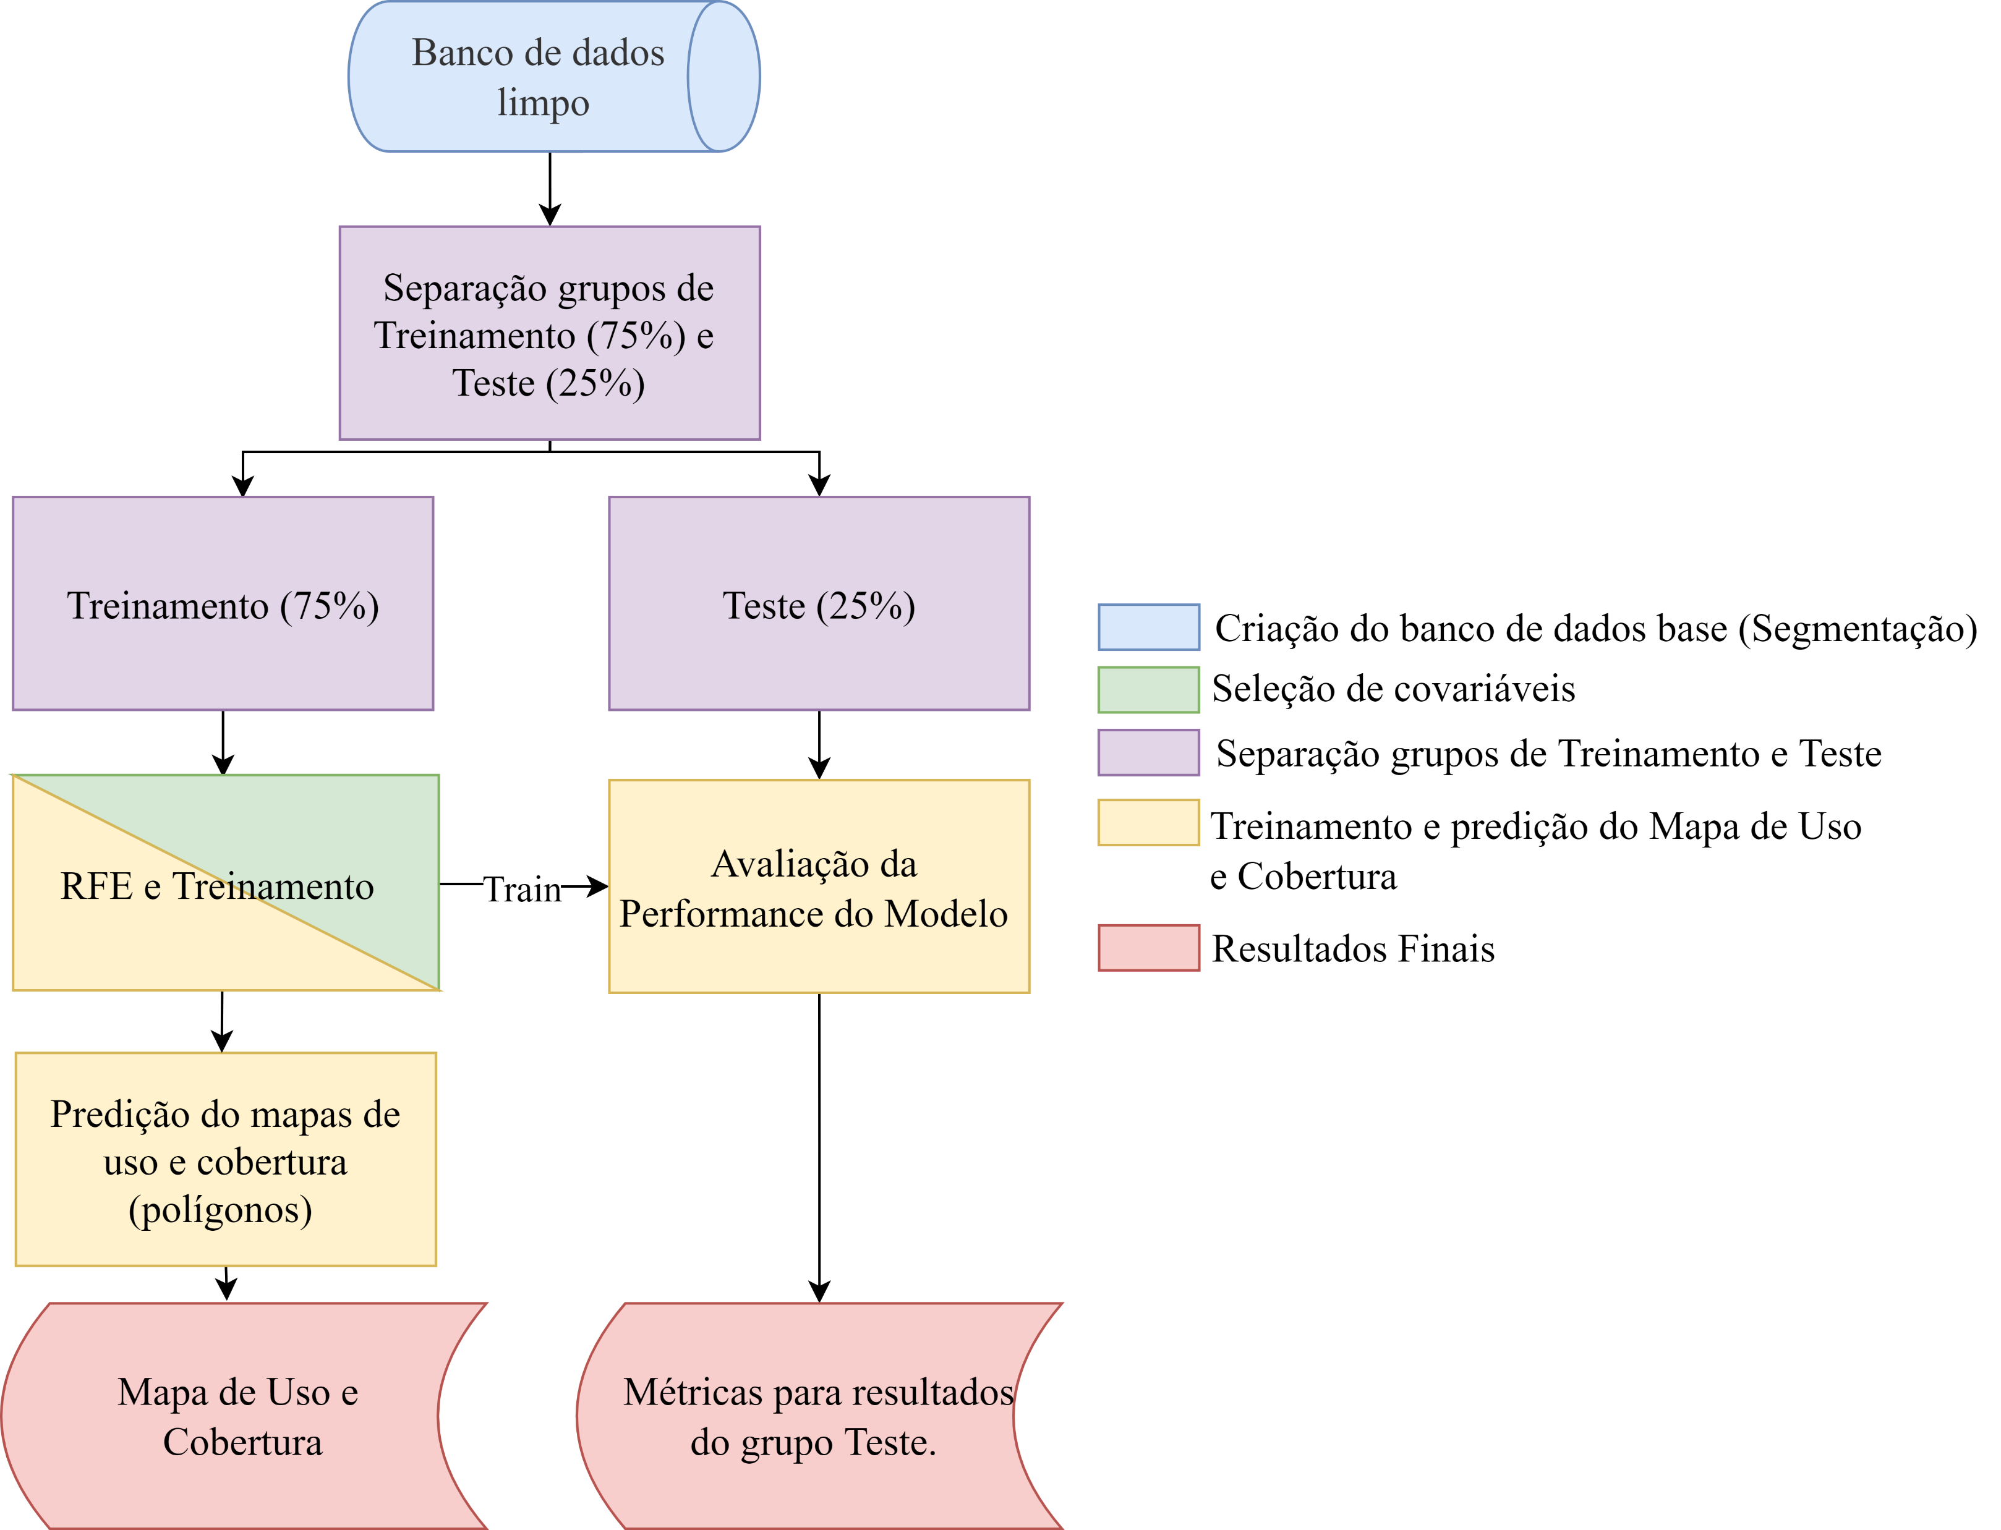
Aplicação do modelo

Slide 17
Métricas
Classificação
Índice Kappa
Acurácia
F1 score
Regressão
R2
RMSE (Root mean squared error)

Slide 18
Próximos passos
Investigar e comparar diferentes métodos com diferentes bases de dados.
Investigar possibilidade de otimização dos modelos.
Definição de métricas adequadas.
Explicabilidade dos modelos.
Definição de melhor método de seleção de covariáveis.
Como utilizar os dados socioeconômicos existentes?

Slide 19
Conclusão
Com base na Revisão Sistemática da Literatura, existem oportunidades e lacunas na área.
A Ciência da Computação possui um papel importante neste contexto socioambiental, com ferramentas de apoio a tomada de decisões que impactam a vida de pessoas e o meio ambiente.
É importante que os métodos estejam cada vez mais acessíveis para usuários de áreas diferentes e a também a contribuição com desenvolvimento de estado da arte, com modelos e soluções especializados.

Slide 20
Referências
[1] Kuo, J.-T., Hsieh, M.-H., Lung, W.-S., and She, N. (2007). Using artificial neural network for reservoir eutrophication prediction. Ecological modelling, 200(1-2):171–177.
[2] Skidmore, A., Turner, B., Brinkhof, W., and Knowles, E. (1997). Performance of a neural network: mapping forests using gis and remotely sensed data. Photogrammetric engineering and remote sensing, 63(5):501–514.
[3] Kovacevi c, M., Bajat, B., and Gaji ´ c, B. (2010). Soil type classification and estimation of soil properties using support vector machines. Geoderma, 154(3-4):340–347. [4] Can, R., Kocaman, S., and Gokceoglu, C. (2019). A convolutional neural network architecture for auto-detection of landslide photographs to assess citizen science and volunteered geographic information data quality. ISPRS International Journal of GeoInformation, 8(7):300. [5] Vasilakos, C., Kavroudakis, D,, and Georganta, A. (2020). Machine Learning classification ensemble of multitemporal sentinela-2 images: The case of a mixed mediterranean ecosystem. Remote Sensing, 12.
[6] Gibril, M. B. A., Idrees, M. O., Yao, K., and Shafri, H. Z. M. (2018). Integrative image segmentation optimization and machine learning approach for high quality land-use and land-cover mapping using multisource remote sensing data. Journal of Applied Remote Sensing, 12.
[7] Jamali, A. (2019). Evaluation and comparison of eight machine learning models in land use/land cover mapping using landsat 8 oli: a case study of the northern region of iran. SN Applied Sciences, 1.
[8] Keshtkar, H., Voigt, W., and Alizadeh, E. (2017). Land-cover classification and analysis of change using machine-learning classifiers and multi-temporal remote sensing imagery. Arabian Journal of Geosciences, 10.
[9] Jamali, A. (2021). Land use land cover mapping using advanced machine learning classifiers. Ekologia Bratislava, 40:286–300.
[10] Matinfar, H. R., Maghsodi, Z., Mousavi, S. R., and Rahmani, A. (2021). Evaluation and prediction of topsoil organic carbon using machine learning and hybrid models at a field-scale. Catena, 202.
[11] Naimi, S., Ayoubi, S., Dematte, J. A. M., Zeraatpisheh, M., Amorim, M. T. A., and Mello, F. (2021). Spatial prediction of soil surface properties in an arid region using synthetic soil image and machine learning. Geocarto International.
[12] Rostaminia, M., Rahmani, A., Mousavi, S. R., Taghizadeh-Mehrjardi, R., and Maghsodi, Z. (2021). Spatial prediction of soil organic carbon stocks in an arid rangeland using machine lefarning algorithms. Environmental Monitoring and Assessment, 193.
[13] Liu, X. and Li, Y. (2021). Research on classification method of medium resolution remote sensing image based on machine learning. Lecture Notes in Computer Science (including subseries Lecture Notes in Artificial Intelligence and Lecture Notes in Bioinformatics), 12753 LNCS:164–173. deep learning.

Slide 21

OBRIGADA!
mariana.schaefer@ufv.br
www.ufv.br

